Slide 1
DashBoard
진단결과
N
우상향
(기울기)
Y
종료
③
Model
N
알람 발생
②
Y
FFT 분석
④
정상
비정상
Level
적정성
적정 Level 제안
①
Input
시계열 Data
진단결과 / 조치결과

Slide 2

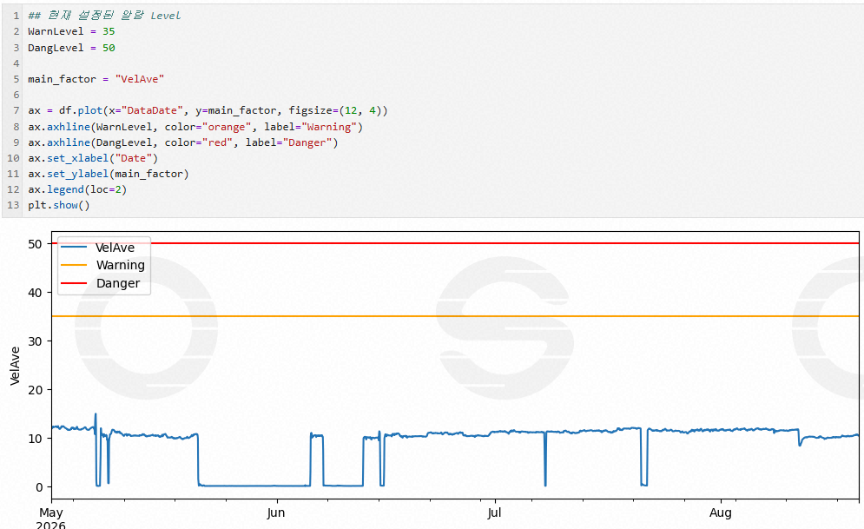
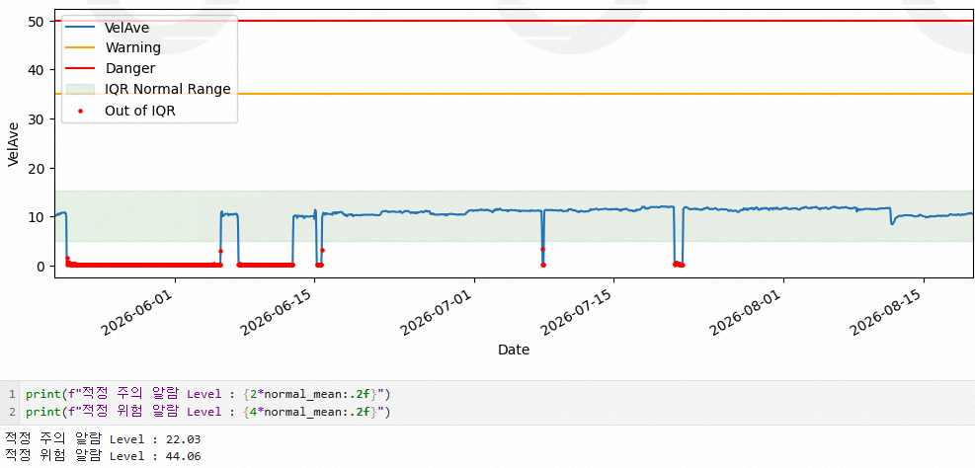
{
"cells": [
{
"cell_type": "code",
"execution_count": null,
"id": "99ca9794-a27d-4390-8366-f24d80304cdc",
"metadata": {},
"outputs": [],
"source": [
"import pandas as pd\n",
"import numpy as np\n",
"import matplotlib.pyplot as plt\n",
"import matplotlib.dates as mdates\n",
"import os"
]
},
{
"cell_type": "code",
"execution_count": null,
"id": "f6a39f22-56b4-4afc-8f22-afd708f82cf5",
"metadata": {},
"outputs": [],
"source": [
"path = os.path.join(os.getcwd(), \"DataBase\")\n",
"listdir = os.listdir(path)\n",
"listdir"
]
},
{
"cell_type": "code",
"execution_count": null,
"id": "ba8b8280-e841-48d5-bd3b-22b6f7c3b110",
"metadata": {},
"outputs": [],
"source": [
"file = os.path.join(path, \"Trend ARP SECTION(증설)_2ARP REACTOR COMBUSTION AIR BLOWER_MOTOR DE-V170 (V170).csv\")\n",
"df = pd.read_csv(file)\n",
"\n",
"# 날짜 형식 변환\n",
"df[\"DataDate\"] = pd.to_datetime(df[\"DataDate\"])\n",
"\n",
"df"
]
},
{
"cell_type": "code",
"execution_count": null,
"id": "e9b81f03-bea0-4f3d-bf7d-8817f0619eee",
"metadata": {},
"outputs": [],
"source": [
"## 현재 설정된 알람 Level\n",
"WarnLevel = 35\n",
"DangLevel = 50\n",
"\n",
"main_factor = \"VelAve\"\n",
"\n",
"ax = df.plot(x=\"DataDate\", y=main_factor, figsize=(12, 4))\n",
"ax.axhline(WarnLevel, color=\"orange\", label=\"Warning\")\n",
"ax.axhline(DangLevel, color=\"red\", label=\"Danger\")\n",
"ax.set_xlabel(\"Date\")\n",
"ax.set_ylabel(main_factor)\n",
"ax.legend(loc=2)\n",
"plt.show()"
]
},
{
"cell_type": "code",
"execution_count": null,
"id": "ab061e3a-6457-4382-b7a3-4b76eea0a1c7",
"metadata": {},
"outputs": [],
"source": [
"# 데이터 내 가장 최근 날짜를 기준으로 최근 3개월 선별\n",
"latest_date = df[\"DataDate\"].max()\n",
"start_date = latest_date - pd.DateOffset(months=3)\n",
"\n",
"df_recent_3m = df[\n",
" (df[\"DataDate\"] >= start_date) &\n",
" (df[\"DataDate\"] <= latest_date)\n",
"].copy()\n",
"\n",
"print(df_recent_3m[main_factor])"
]
},
{
"cell_type": "code",
"execution_count": null,
"id": "57786cff-381d-413c-be12-43825421de26",
"metadata": {},
"outputs": [],
"source": [
"# 결측치 제외\n",
"values = df_recent_3m[main_factor].dropna()\n",
"\n",
"# IQR 계산\n",
"Q1 = values.quantile(0.25)\n",
"Q3 = values.quantile(0.75)\n",
"IQR = Q3 - Q1\n",
"\n",
"# 정상 범위 계산\n",
"lower_bound = Q1 - 1.5 * IQR\n",
"upper_bound = Q3 + 1.5 * IQR\n",
"\n",
"# 정상 범위 데이터만 선별\n",
"normal_values = values[\n",
" values.between(lower_bound, upper_bound)\n",
"]\n",
"\n",
"# 정상값 평균\n",
"normal_mean = normal_values.mean()"
]
},
{
"cell_type": "code",
"execution_count": null,
"id": "9104222c-ff2f-4f2d-b492-662e622ec17f",
"metadata": {},
"outputs": [],
"source": [
"# 이상치 데이터\n",
"outliers = df_recent_3m[\n",
" (df_recent_3m[main_factor] < lower_bound) |\n",
" (df_recent_3m[main_factor] > upper_bound)\n",
"].dropna(subset=[\"DataDate\", main_factor])\n",
"\n",
"# Plot\n",
"fig, ax = plt.subplots(figsize=(12, 4))\n",
"\n",
"ax.plot(\n",
" df_recent_3m[\"DataDate\"],\n",
" df_recent_3m[main_factor],\n",
" label=main_factor\n",
")\n",
"\n",
"# 기준선\n",
"ax.axhline(WarnLevel, color=\"orange\", label=\"Warning\")\n",
"ax.axhline(DangLevel, color=\"red\", label=\"Danger\")\n",
"\n",
"# IQR 정상 범위\n",
"ax.axhspan(\n",
" lower_bound,\n",
" upper_bound,\n",
" color=\"green\",\n",
" alpha=0.1,\n",
" label=\"IQR Normal Range\"\n",
")\n",
"\n",
"# 이상치 표시: 날짜를 matplotlib 숫자로 변환\n",
"outlier_dates = mdates.date2num(\n",
" outliers[\"DataDate\"].dt.to_pydatetime()\n",
")\n",
"\n",
"ax.scatter(\n",
" outlier_dates,\n",
" outliers[main_factor].to_numpy(),\n",
" color=\"red\",\n",
" s=5,\n",
" zorder=5,\n",
" label=\"Out of IQR\"\n",
")\n",
"\n",
"# 날짜 축 형식\n",
"ax.xaxis.set_major_formatter(\n",
" mdates.DateFormatter(\"%Y-%m-%d\")\n",
")\n",
"fig.autofmt_xdate()\n",
"\n",
"ax.set_xlim(\n",
" df_recent_3m.DataDate.iloc[0],\n",
" df_recent_3m.DataDate.iloc[-1]\n",
")\n",
"\n",
"ax.set_xlabel(\"Date\")\n",
"ax.set_ylabel(main_factor)\n",
"ax.legend(loc=\"upper left\")\n",
"plt.show()"
]
},
{
"cell_type": "code",
"execution_count": null,
"id": "71e4915e-c779-4d8b-af5a-b932bb82f54b",
"metadata": {},
"outputs": [],
"source": [
"print(f\"적정 주의 알람 Level : {2*normal_mean:.2f}\")\n",
"print(f\"적정 위험 알람 Level : {4*normal_mean:.2f}\")"
]
},
{
"cell_type": "code",
"execution_count": null,
"id": "d267d021-3810-440c-8347-aa647b41c194",
"metadata": {},
"outputs": [],
"source": []
}
],
"metadata": {
"kernelspec": {
"display_name": "Python 3 (ipykernel)",
"language": "python",
"name": "python3"
},
"language_info": {
"codemirror_mode": {
"name": "ipython",
"version": 3
},
"file_extension": ".py",
"mimetype": "text/x-python",
"name": "python",
"nbconvert_exporter": "python",
"pygments_lexer": "ipython3",
"version": "3.11.9"
}
},
"nbformat": 4,
"nbformat_minor": 5
}
① Level 적정성 Logic
- 사례 : STS 2APL Reactor Combustion Air Blower Motor DE측 <V170>
- 내용 : 3개월 평균 진동(속도) – 11.02mm/s
기존 속도 주의 Level – 35mm/s
기존 속도 위험 Level – 50mm/s
- IQR 활용 이상치* 소거
*이상치 : 비가동 Data, 설비 이상 Data (ex. 헌팅)
- 3개월 정상 범위 內 Data 기준 평균 산출 ☞ 11.02mm/s
- 적정 주위/위험 알람 산출

Slide 3

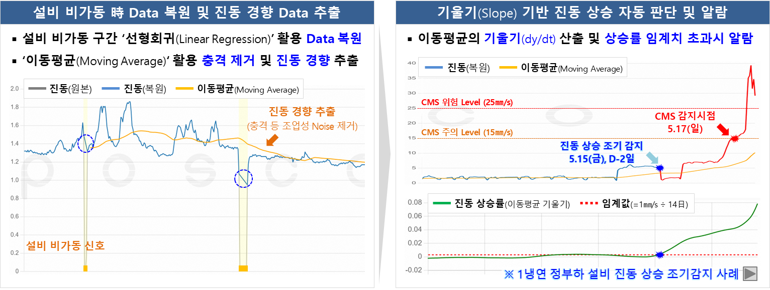
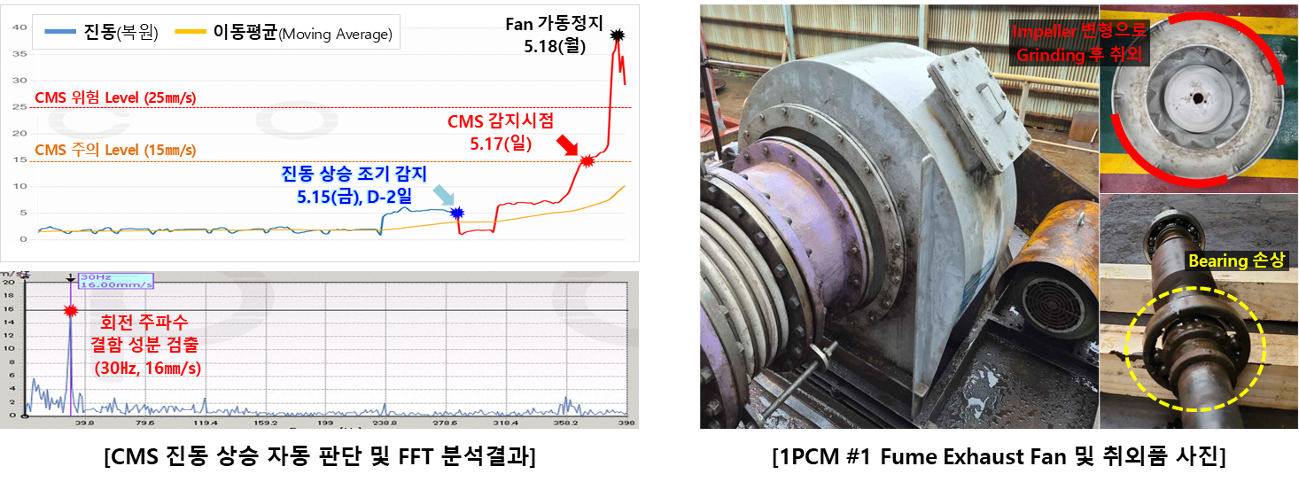
import sys
import time
import math
import re
import os
import json
import socket
import struct
import pyodbc
import pandas as pd
import numpy as np
from scipy.stats import linregress
import matplotlib.pyplot as plt
import matplotlib.gridspec as gridspec
plt.rcParams['font.family'] = 'Malgun Gothic'
plt.rcParams['axes.unicode_minus'] = False
import logging
from logging.handlers import RotatingFileHandler
import smtplib
from email.mime.multipart import MIMEMultipart
from email.mime.text import MIMEText
import warnings
warnings.filterwarnings('ignore') # 모든 경고 무시
#######################################################################################################
class DBConfigLoader:
"""
config.json 기반 DB 접속 및 메일 수신자 정보 로더
여러 DB 대상(라인/설비) 공용 사용
"""
def __init__(self, config_path: str):
self.config_path = config_path
self._config = self._load_config()
def _load_config(self) -> dict:
try:
with open(self.config_path, "r", encoding="utf-8") as f:
return json.load(f)
except FileNotFoundError:
raise FileNotFoundError(f"❌ config.json 파일을 찾을 수 없습니다: {self.config_path}")
except json.JSONDecodeError as e:
raise ValueError(f"❌ config.json 형식 오류: {e}")
def get_conn_str(self, target: str) -> str:
"""
target(DB key)에 해당하는 MSSQL conn_str 생성
"""
if target not in self._config:
raise KeyError(f"❌ '{target}' 설정이 config.json에 없습니다.")
db = self._config[target]
driver = db.get("driver", "SQL Server")
conn_str = (
f"DRIVER={driver};"
f"SERVER={db['server']};"
f"DATABASE={db['database']};"
f"UID={db['username']};"
f"PWD={db['password']}"
)
return conn_str
def get_items(self, target: str, key: str) -> list:
items = self._config[target]
return items[key]
#######################################################################################################
class DBReader:
"""
MSSQL DB 공통 조회 유틸 Class
다른 모든 업무 Class에서 재사용 가능
"""
def __init__(self, conn_str: str):
self.conn_str = conn_str
def read_db(self, query: str) -> pd.DataFrame:
"""
SQL 실행 후 DataFrame 반환
"""
try:
with pyodbc.connect(self.conn_str) as conn:
df = pd.read_sql(query, conn)
return df
except Exception as e:
logger.error("❌ DB 쿼리 실행 실패")
logger.error(f"Query : {query}")
logger.error(f"Error : {e}")
return pd.DataFrame()
#######################################################################################################
def setup_logging(log_dir, max_mb=20, backup_count=5):
logger = logging.getLogger("Smart-CMS")
logger.setLevel(logging.INFO)
# 이미 핸들러가 설정되어 있다면 중복 방지
if logger.handlers:
return logger
formatter = logging.Formatter("%(asctime)s [%(levelname)s] %(message)s")
# 파일 핸들러
try:
log_filename = f"smart_cms.log"
file_handler = RotatingFileHandler(
os.path.join(log_dir, log_filename),
maxBytes=max_mb * 1024 * 1024,
backupCount=backup_count,
encoding="utf-8"
)
file_handler.setFormatter(formatter)
logger.addHandler(file_handler)
except Exception as e:
print(f"❌ 로깅 파일 핸들러 설정 실패: {e}")
# 콘솔 핸들러
console_handler = logging.StreamHandler()
console_handler.setFormatter(formatter)
logger.addHandler(console_handler)
return logger
#######################################################################################################
def read_cms(SignalID, now):
now_str = now.strftime("%Y-%m-%d %H:%M:%S")
query = f"""
SELECT DataDate, VelAve
FROM FacilitiesMeasureHourly
WHERE SignalID = {SignalID}
AND DataDate > DATEADD(DAY, -21, '{now_str}')
AND DataDate <= '{now_str}'
ORDER BY DataDate ASC
"""
return db_reader.read_db(query).set_index(['DataDate'])
#######################################################################################################
def moving_slope(cms):
data = cms.copy()
# 이동 평균 적용 (노이즈 제거)
window_size = 24 * 3 ## 수정 가능 Parameter
data['smoothed'] = data['restored'].rolling(window=window_size).mean()
# 기울기 계산 함수 (최근 N개 데이터의 추세 확인)
def get_trend(data):
x = np.arange(len(data))
slope, intercept, r_value, p_value, std_err = linregress(x, data)
return slope
# 슬라이딩 윈도우로 기울기 계산
trend_window = window_size
data['slope'] = data['smoothed'].rolling(window=trend_window).apply(get_trend)
# 상승 추세 판단
threshold = 1/(24 * 14) ## 14일 이내 1mm/s 이상 상승 (수정 가능 Parameter)
data['is_rising'] = data['slope'] > threshold
change_point = None
if sum(data['is_rising'] == True) > 0:
change_point = data[data['is_rising'] == True].index[0]
return data, threshold, change_point
#######################################################################################################
def is_rising(cms):
# 설비 비가동 Data 전처리
mean = cms.mean()[0]
std = cms.std()[0]
cms['restored'] = cms['VelAve']
cms.loc[cms['VelAve'] < mean - 3 * std, 'restored'] = np.nan
cms['restored'] = cms['restored'].interpolate(method='linear')
cms['restored'] = cms['restored'].ffill().bfill()
cms_mslope, threshold_mslope, point_mslope = moving_slope(cms)
return cms_mslope['is_rising'].iloc[-1]
#######################################################################################################
def send_data(host, port, data, max_retries=5):
retry_delay = 5 # 재시도 간격 (초 단위)
for attempt in range(1, max_retries + 1):
sock = None
try:
logger.info(f"연결 시도 중... ({attempt}/{max_retries})")
# 소켓 생성 및 연결
sock = socket.socket(socket.AF_INET, socket.SOCK_STREAM)
sock.settimeout(5) # 연결 타임아웃
sock.connect((host, port))
# 데이터 전송
## [★중요★] 수신측(iba)는 LSB-first 해석하므로 송신 前 Byte 內 Bit 반전 필요
data_reverse = bytes(int(f"{x:08b}"[::-1], 2) for x in data)
sock.sendall(data_reverse)
logger.info(f"데이터 전송 성공! (길이: {byte_len} bytes, {bit_len} bits)")
logger.info(f"전송된 값(이진수): {''.join(f'{b:08b}' for b in data)}")
time.sleep(1)
return True # 성공 시 함수 종료
except Exception as e:
exc_type, exc_obj, exc_tb = sys.exc_info()
line_no = exc_tb.tb_lineno
logger.info(f"전송 실패 (시도 {attempt}/{max_retries}): {e}, {line_no}")
# 마지막 시도가 아니면 대기 후 재시도
if attempt < max_retries:
logger.info(f"{retry_delay}초 후 재시도합니다...")
time.sleep(retry_delay)
else:
logger.info("최대 재시도 횟수를 초과했습니다. 전송을 포기합니다.")
finally:
# 소켓이 생성되었다면 닫기
if sock:
logger.info("TCP 소켓 종료")
sock.close()
return False # 모든 재시도 실패 시
#######################################################################################################
def send_html_email_from_file(html_file_path, plant_name, now, to):
now_str = now.strftime("%y.%m.%d %H")
# 1. HTML 파일 존재 여부 확인 및 읽기
if not os.path.exists(html_file_path):
logger.info(f"❌ 오류: 지정한 경로에 HTML 파일이 없습니다. 경로를 확인해주세요: {html_file_path}")
return
try:
# 파일을 읽을 때 반드시 encoding='utf-8'을 지정해야 한글이 깨지지 않습니다.
with open(html_file_path, 'r', encoding='utf-8') as file:
html_content = file.read()
except Exception as e:
logger.info(f"❌ 파일 읽기 실패: {e}")
return
# 2. SMTP 서버 설정
smtp_server = "172.18.109.203"
smtp_port = 25000
# 3. 송수신자 및 메일 제목 설정
sender_email = "pimc@posco.com" # 보내는 사람 이메일
receiver_email = to
subject = f"[CMS 일일 속보] {plant_name} 공장 진동 상승 경향 모니터링 결과 ('{now_str}시 기준)"
# 4. 이메일 메시지 컨테이너 생성
msg = MIMEMultipart('alternative')
msg['Subject'] = subject
msg['From'] = sender_email
msg['To'] = ", ".join(receiver_email)
# 5. 읽어온 HTML 내용을 MIMEText 객체로 변환
html_part = MIMEText(html_content, 'html', 'utf-8')
msg.attach(html_part)
# 6. SMTP 서버 연결 및 메일 발송
try:
logger.info(f"SMTP 서버({smtp_server}:{smtp_port})에 연결 중...")
server = smtplib.SMTP(smtp_server, smtp_port)
server.sendmail(sender_email, receiver_email, msg.as_string())
logger.info("✅ 메일이 성공적으로 발송되었습니다!")
except Exception as e:
logger.info(f"❌ 메일 발송 실패: {e}")
finally:
try:
server.quit()
except:
pass
#######################################################################################################
# 함수 실행
if __name__ == "__main__":
server_port = 14842
now = pd.Timestamp.now()
is_mail_time = now.hour in [7, 7]
base_dir = os.getcwd()
log_dir = os.path.join(base_dir, "logs")
os.makedirs(log_dir, exist_ok=True)
logger = setup_logging(log_dir)
config_path = os.path.join(base_dir, "config.json")
config_loader = DBConfigLoader(config_path)
folder_dir = os.path.join(base_dir, "Plant")
plant_list = [x for x in os.listdir(folder_dir) if '.xlsx' in x]
# for plant in plant_list:
for plant in ['1PCM.xlsx']:
plant_name = plant[:-5]
server_ip = config_loader.get_items(plant_name, 'pims_ip')
db_reader = DBReader(config_loader.get_conn_str(plant_name))
logger.info(f"✅ 성공! '{plant_name}' 공장 CMS DB 연결이 정상적으로 처리되었습니다.")
sensor_list = pd.read_excel(os.path.join(folder_dir, plant), header=None).values.reshape(-1).tolist()
formatted_tags = [f"V{num:03d}" for num in sensor_list]
#tag_string = ', '.join([f"'{tag}'" for tag in formatted_tags])
query_1 = f"SELECT SignalID, FacilitiesID, TAGNo FROM SignalMaster"
SignalMaster = db_reader.read_db(query_1)
SignalMaster_ = SignalMaster[SignalMaster['TAGNo'].isin(formatted_tags)].reset_index(drop=True)
#missing_tags = [tag for tag in formatted_tags if tag not in SignalMaster['TAGNo'].values]
query_2 = "SELECT FacilitiesID, HierarchyName FROM FacilitiesHierarchy"
FacilitiesHierarchy = db_reader.read_db(query_2)
SignalMaster_ = SignalMaster_.merge(FacilitiesHierarchy, on='FacilitiesID', how='left')
SignalMaster_ = SignalMaster_.sort_values(by='TAGNo', ascending=True).reset_index(drop=True)
logger.info(f"✅ 성공! 'SignalMaster' 기본 정보 처리가 완료되었습니다.")
all_datasets = []
rising_list = []
for i in range(len(SignalMaster_)):
try:
SignalID = SignalMaster_.loc[i, "SignalID"]
FacilitiesName = ' - '.join(SignalMaster_.loc[i, "HierarchyName"].split('~')[1:-1]) + f' ({SignalMaster_.iloc[i,:].TAGNo})'
cms = read_cms(SignalID, now)
rising_bool = is_rising(cms)
rising_list.append(rising_bool)
if is_mail_time: ## is_mail_time: ## 07~08시 사이 메일링 작동
# DataDate가 인덱스인 경우를 대비해 reset_index() 사용
df_tmp = cms.reset_index()
# NaN(결측치) 값을 JavaScript가 인식할 수 있는 None(null)으로 변환
df_tmp = df_tmp.where(pd.notnull(df_tmp), None)
# 날짜 문자열 변환
df_tmp['DataDate'] = df_tmp['DataDate'].astype(str)
dataset_dict = {
"title": FacilitiesName,
"labels": df_tmp['DataDate'].tolist(),
"velAve": df_tmp['VelAve'].tolist()
}
all_datasets.append(dataset_dict)
except Exception as e:
logger.info(f"❌ 센서번호(V{SignalID:03d}) 전처리 실패: {e}")
continue
## 송신 Data 전처리 (True/False → Bit 처리 → Byte 처리)
bit_list = [1 if x else 0 for x in rising_list]
byte_len = math.ceil(len(bit_list) / 8)
bit_len = byte_len * 8
# 8배수 비트로 패딩
bits = bit_list + [0] * (bit_len - len(bit_list))
# 비트열을 정수로 만든 뒤 4바이트 변환 (MSB-first)
tcp_value = 0
for b in bits:
tcp_value = (tcp_value << 1) | b
byte_data = tcp_value.to_bytes(byte_len, byteorder="big")
send_data(server_ip, server_port, byte_data) ## Byte_Data 송신
logger.info(f"✅ 성공! '{plant_name}' 공장 CMS Data 처리 & 전송이 정상적으로 완료되었습니다.")
if len(all_datasets) != 0:
multiple_datasets_js = json.dumps(all_datasets)
template_path = os.path.join(base_dir, "multi_dynamic_template.html")
dashboard_path = os.path.join(base_dir, "final_dashboard.html")
try:
with open(template_path, 'r', encoding='utf-8') as file:
html_content = file.read()
# 단 하나의 치환 태그만 사용합니다.
html_content = html_content.replace('{{ MULTIPLE_DATASETS_JSON }}', multiple_datasets_js)
with open(dashboard_path, 'w', encoding='utf-8') as file:
file.write(html_content)
logger.info(f"✅ 성공! 최종 HTML 파일이 생성되었습니다.")
to = config_loader.get_items(plant_name, 'to')
send_html_email_from_file(dashboard_path, plant_name, now, to)
except Exception as e:
logger.info(f"❌ HTML 생성 실패: {e}")
logger.info('=='*60)
break
② 우상향 검출 Logic

Slide 4
③ FFT 분석 모델
측정위치
진단대상
파라미터
진단방법
Brg’ Block
축
속도
Fr 하모닉
Motor
DE
Bearing
가속도
ENV
GMF
(=Fr x N)
NE
Gear-Box
Gear
BPFO
BPFI
BSF
FSF
*pybearing 활용

Slide 5

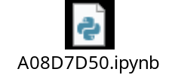
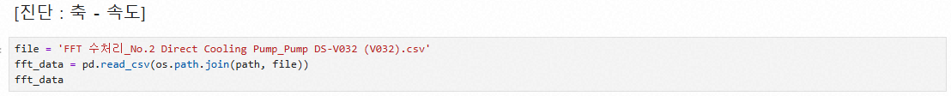
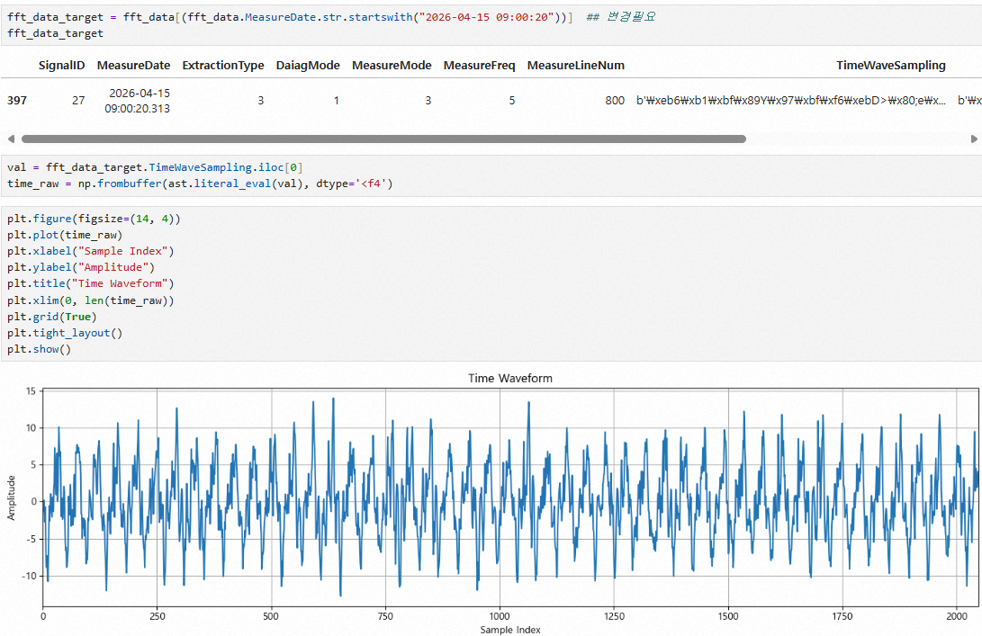
③ FFT 분석 모델 – 축 결함 진단

Slide 6
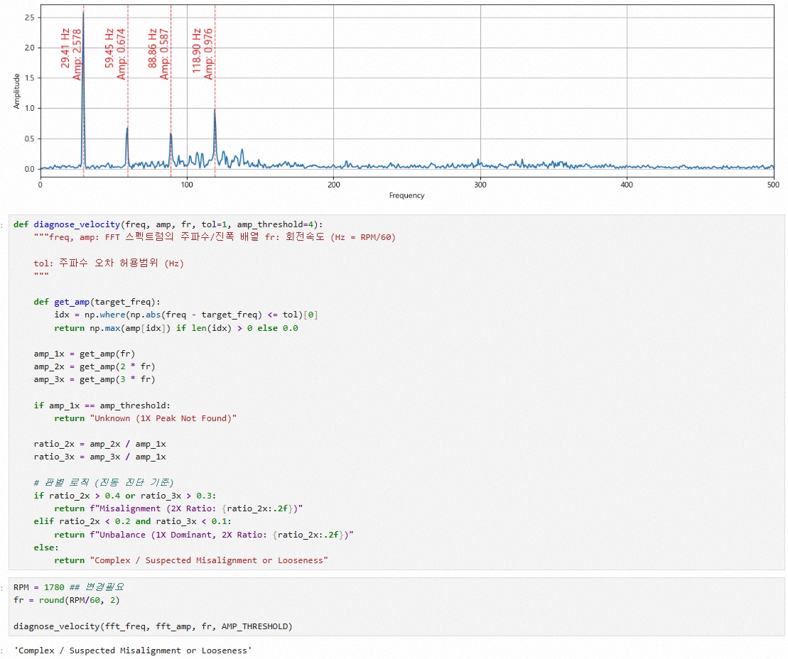
③ FFT 분석 모델 – 축 결함 진단

Slide 7
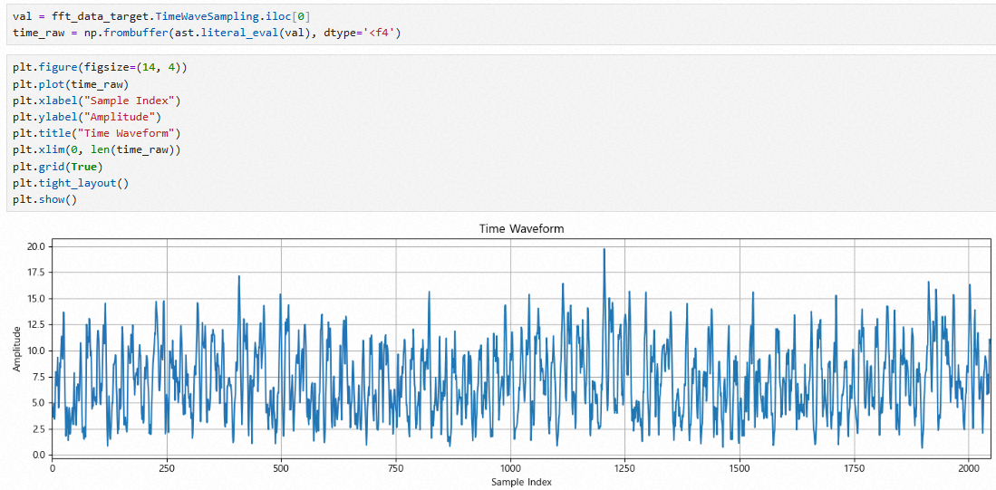
③ FFT 분석 모델 – 베어링 결함 진단

Slide 8
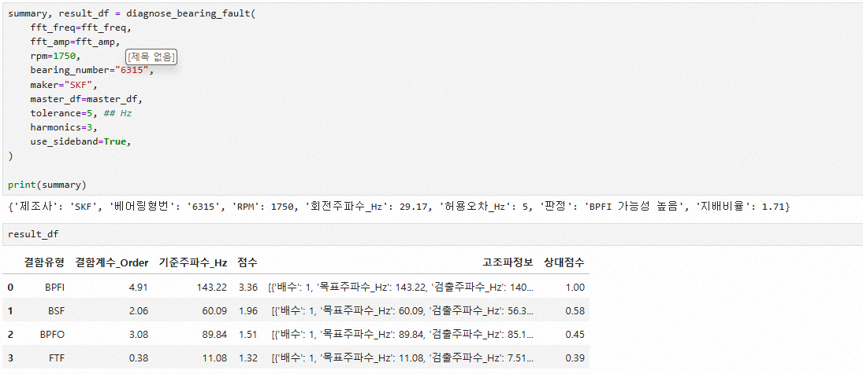
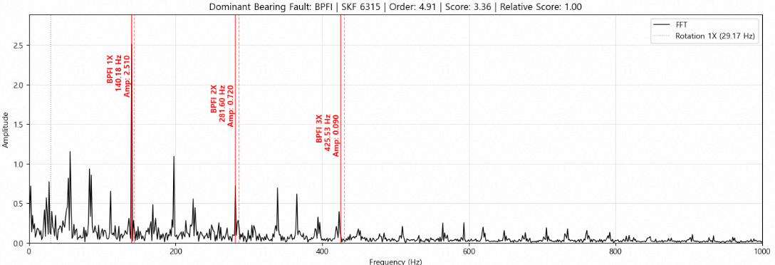
③ FFT 분석 모델 – 베어링 결함 진단

Slide 9
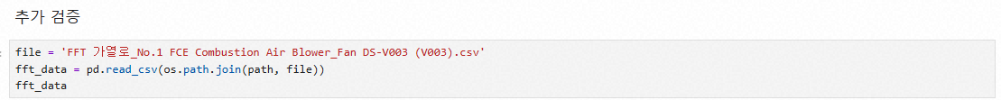
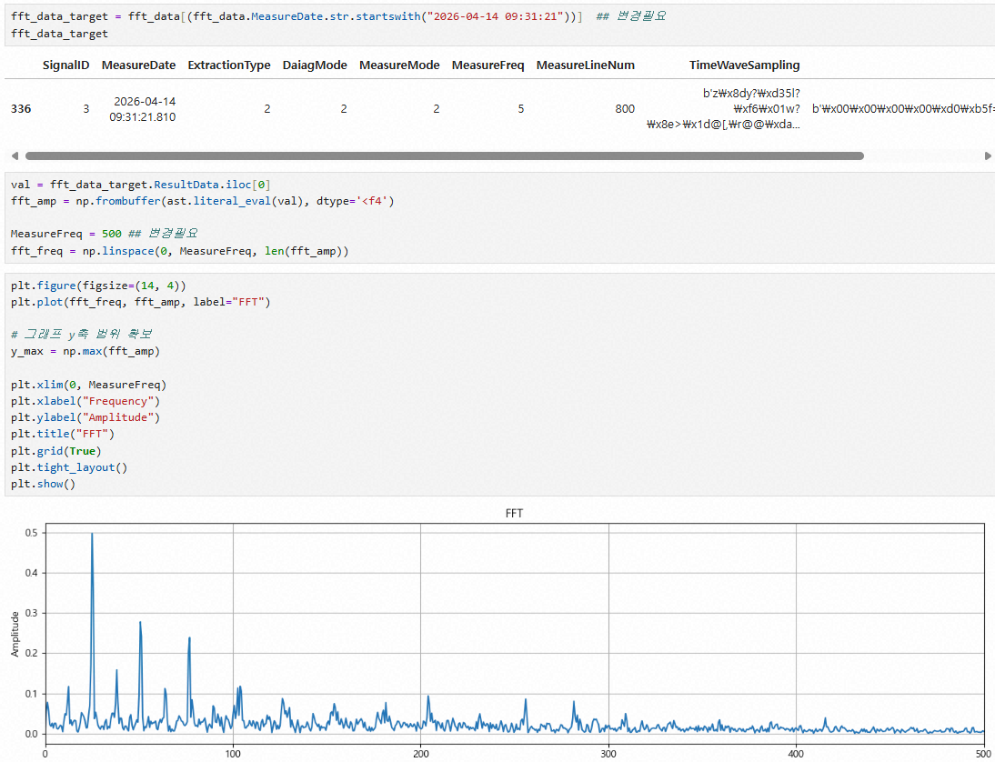
③ FFT 분석 모델 – 베어링 결함 진단

Slide 10
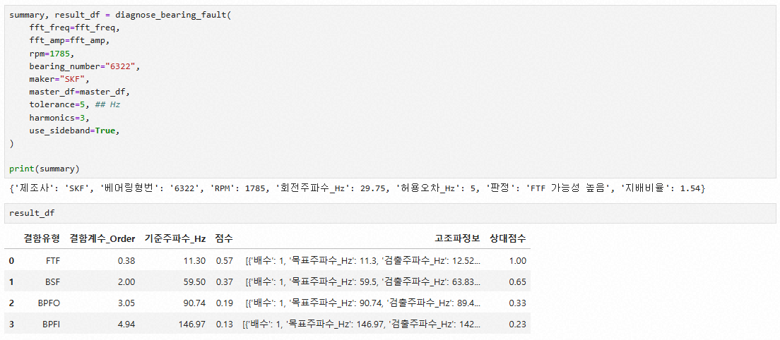
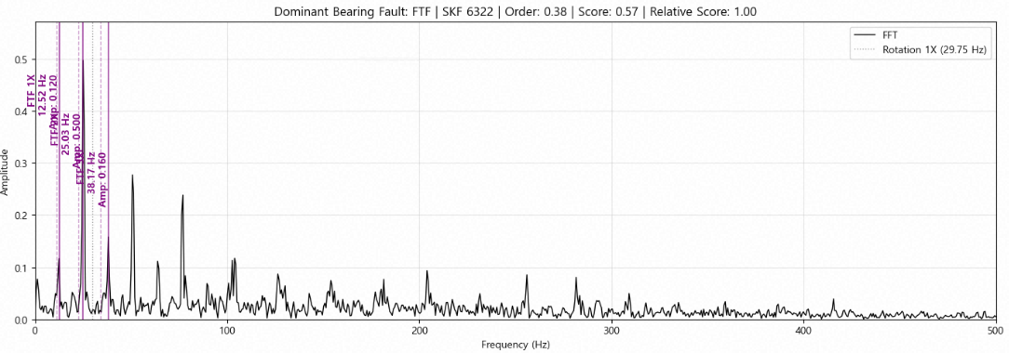
③ FFT 분석 모델 – 베어링 결함 진단

Slide 11
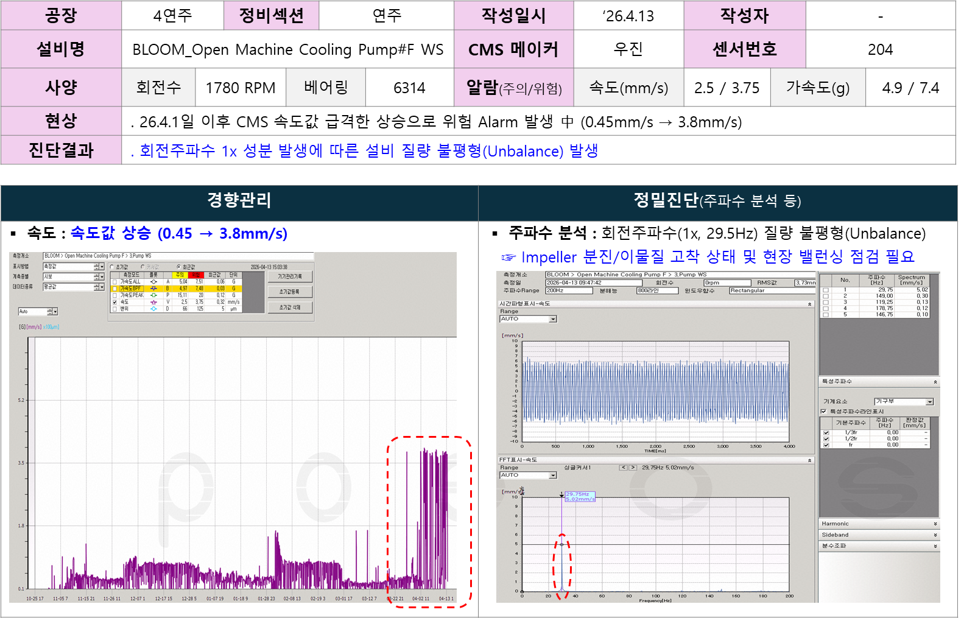
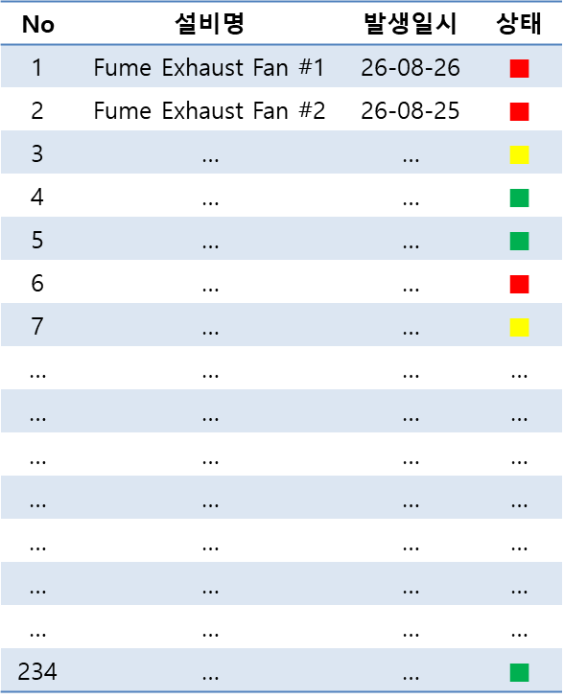
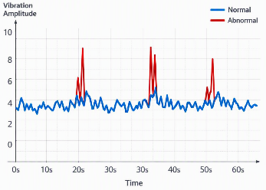
DashBoard 양식
클릭 시 우측 page(이상개소 AI 진단) 진입, 자동 AI진단 결과 확인 가능
※ 빨간색 : 위험, 노란색 : 주의, 초록색 : 정상
클릭 시 Chatbot 실행하여 진단 내용 관련 질문 가능
1열연
진단결과 및 조치내용 안내
Bloom Cooling Pump#F와 동일 설비의 진동 Trend를 알려줘!
요청하신 Bloom Cooling Pump#F와 동일한 설비별 진동 Trend Graph입니다.
진동 경향 Trend Graph 및 분석
FFT Graph 및
분석
1. Bloom Cooling Pump#A
2. Bloom Cooling Pump#B
과거 유사 사례
설비명 | 장애유형 | 과거 이력
Cooling Pump Fan | Unbalance | Link
Tension Bridle Roll | … | …
… | … | …
… | … | …
… | … | …
…..
- 전체 공장 센서 List 및 상태 확인 Page
- 이상 개소 AI 진단 Page
※ Chatbot 예시
클릭 시 과거 진단 결과 확인 가능

